Slide 1


多适配智能型手机后盖自动化移栽设备研发与产业化
汇报人:Kimi AI
时间:2025/01/1

Slide 2



目录
CONTENTS
01
项目背景
02
产品方案与技术创新
03
商业模式与盈利路径
04
团队与发展路径
05
财务分析

Slide 3

01
项目背景

Slide 4

后盖生产瓶颈：人工移栽成效率短板
在手机后盖“钻孔→移栽”关键工序中，传统人工方式已成为制约产线效率、品质与成本的三大核心痛点。
效率低下
成本高昂
品质不稳
单件耗时15-20秒，UPH不足240件，仅为前序工序的70%，导致设备稼动率低于70%。
人工成本年均上涨8-10%，单条产线年人工支出超25万元，且熟练度差异增加管理难度。
人工抓取易致划伤变形，良率仅88-92%。按30万件月产计，年报废损失超50万元。

Slide 5
市场需求洞察：中小厂商的自动化呼声
2025年3-4月，团队走访长三角、珠三角32家月产10-50万件的后盖工厂，调研结果量化客户核心诉求，验证产品定义。
设备适配性 (多型号快速换型)
92%
精度要求 (移栽定位精度)
100%
成本控制 (设备采购预算)
88%
占地面积 (设备占地限制)
75%
操作难度 (工人培训周期)
81%

Slide 6
02
产品方案与技术创新

Slide 7
设计理念：十字核心，精准破局
柔性化
高精度
机械可调+参数化程序，换型时间 <5分钟 。
闭环补偿技术，定位精度达 ±0.1mm 。
小型化
低成本
模块叠加布局，占地仅 0.33㎡ ，节省70%空间。
国产部件替代，售价 ≤8万元 ，为进口设备的1/3。
核心设计理念回应客户痛点，形成可量化、可验证的技术规格，为后续模块设计提供统一准则。

Slide 8
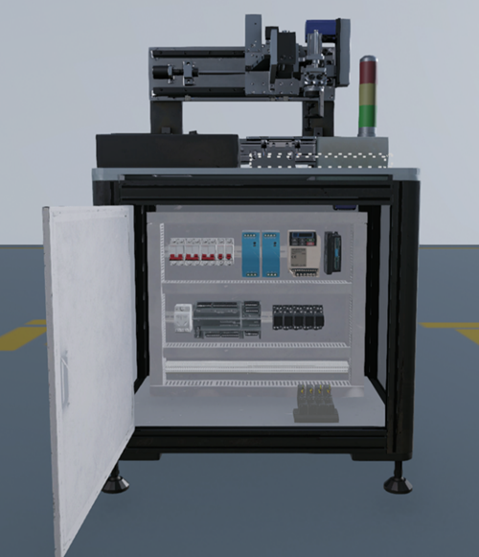
整机架构：四模块协同
设备采用模块化设计，划分为输送、取料移栽、控制、安全防护四大子系统，协同完成9秒高效循环。
输送模块：实现后盖的上料、钻孔位输送、下料，包含前序对接缓存区与下游对接输送线
取料移栽模块：完成后盖的抓取、X/Y/Z 轴移栽、180°旋转，是设备核心执行机构
控制模块：接收传感器信号，控制各执行部件动作，实现手动/自动模式切换与故障报警
安全防护模块：保障操作人员安全，防止异物进入设备内部
整机节拍
≤9秒
UPH ≥ 400件，效率提升70%+

Slide 9
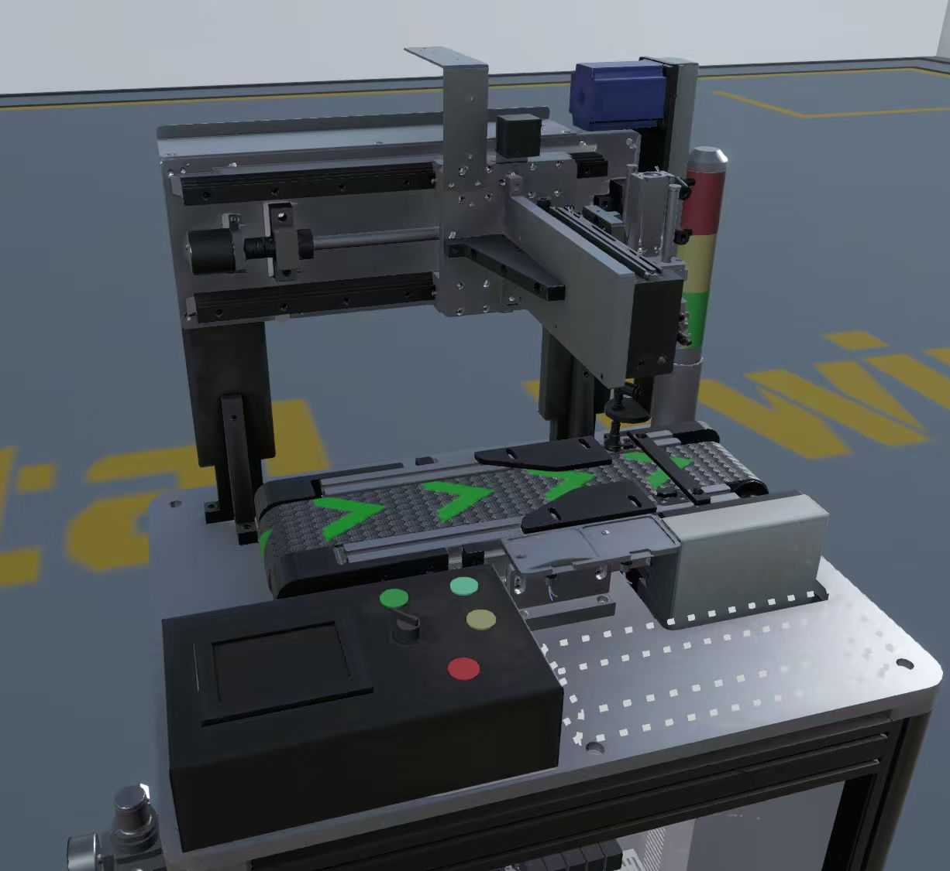
输送模块：稳速精准对接前后工序
皮带与驱动
2mm PU平皮带，40W电机配1:20减速机，线速度0.5-2m/s可调，保证与前后工序同步。
导向与定位
挡板间距60-120mm可调，适配不同宽度后盖；接近开关响应≤1ms，确保物料精准到位。
缓存与对接
300mm缓存区可存2-3片，减少前序停机；无缝对接设计，对接高度误差≤1mm。

Slide 10
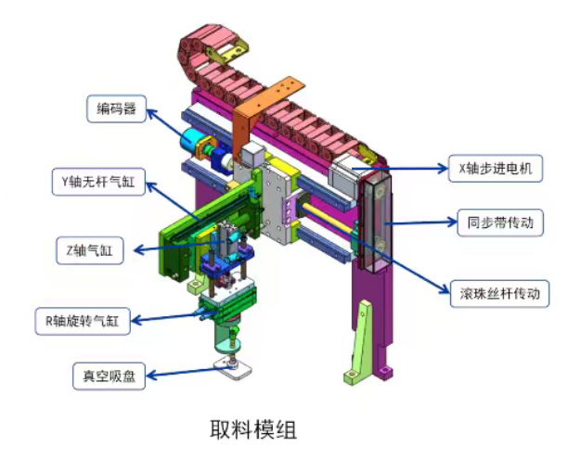
取料移栽模块：真空吸附与多轴协同
真空吸附
双Φ30mm硅胶吸盘，真空度≤-0.08MPa，压力实时检测，确保零损伤抓取。
高精度驱动
X轴滚珠丝杠重复定位±0.01mm；Y/Z轴薄型气缸带导杆防转；R轴旋转误差≤0.5°。
多轴协同
PLC周期2ms内完成误差补偿解算，确保整体移栽定位精度达±0.1mm。

Slide 11
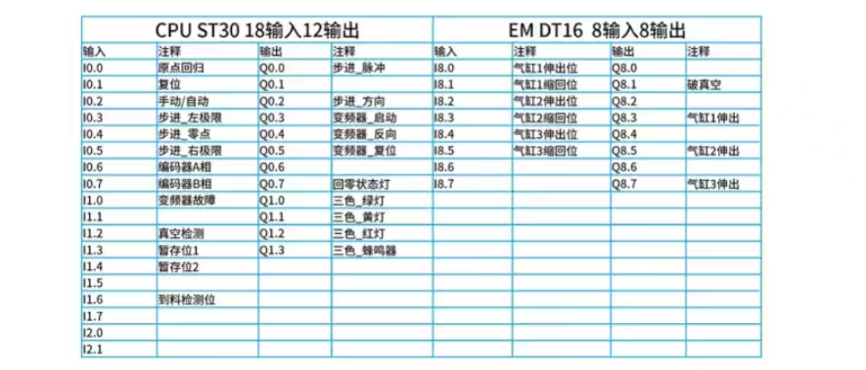
控制模块：西门子PLC+HMI全栈方案
核心控制器: 西门子S7-200SMART ST30，稳定可靠。
人机交互: 威纶通触摸屏，界面直观，支持中文。
软件架构: 结构化编程，扫描周期2ms。
参数管理: 关键参数可设定并断电保存。
电气安全: IP54防护等级，线路国标分色。

Slide 12
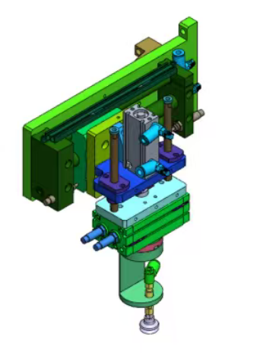
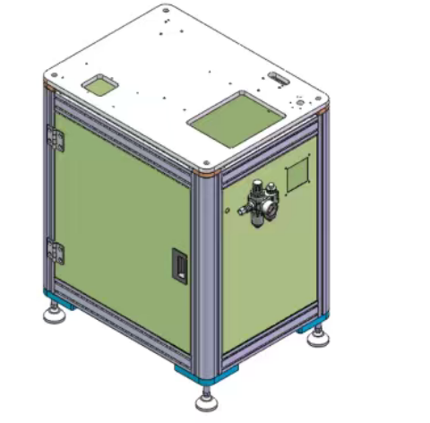
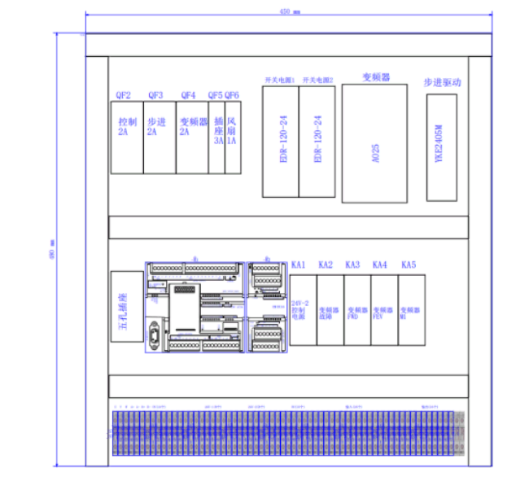
安全与维护：三层防护零伤害设计
机械防护
电气安全
智能维护
铝型材框架+亚克力防护板，前门安全联锁，开门即停，保障操作人员安全。
IP54电气柜，接地保护，急停按钮，安全光栅30ms内响应，防止夹伤。
自动故障诊断，触屏提示处理建议，支持远程监控，实现预防性维护。
设计目标：实现零工伤、零重大停机。

Slide 13
03
商业模式与盈利路径

Slide 14
价值主张：五维优势，精准破局
柔性适配
换型≤5分钟
针对中小企业“多品种、小批量”特点，本设备采用“机械可调 + 参数化程序”方案。
高精度
价值
主张
低成本
为了在低成本下实现高精度的移栽，本设备采用了“步进电机 + 编码器闭环控制 + 多轴协同补偿”的技术方案。
售价≤8万元
本设备采用了“模块叠加布局 + 小型化部件选型”的设计理念，以实现设备的小型化。
易运维
培训1天上岗
本设备设计了“简洁化界面 + 智能化诊断”系统，以降低操作与维护门槛。

Slide 15
销售通路：三箭齐发，快速覆盖
自建5人团队，聚焦长三角、珠三角，通过展会、推介会、上门拜访获取样板客户。参加行业展会，举办产品推介会也是销售团队的重要活动。我们会邀请目标客户参加产品推介会，在会上详细介绍设备的性能、优势、应用案例等内容，让客户更加深入地了解设备的特点和价值。
直接销售
代理商销售
电商平台
发展区域代理，覆盖国内20+城市及东南亚，共享售后利润，快速打开市场。与具有一定行业资源和销售渠道的代理商建立合作关系。代理商在当地市场具有丰富的客户资源和销售经验，能够更好地了解当地客户的需求和市场动态。我们为代理商提供全面的产品培训，包括设备的性能、操作、维护等方面的知识，确保代理商能够熟练掌握设备的特点和优势，为客户提供专业的服务。
开设阿里、京东旗舰店，发布技术资料与视频，实现线上闭环交易。利用电商平台开设官方旗舰店，是我们拓展销售渠道的重要举措。电商平台具有便捷、高效、覆盖面广等特点，能够吸引更多潜在客户。在电商平台上，我们提供详细的产品信息，包括设备的规格、性能、参数、图片、视频等，让客户能够全面了解设备的特点和优势。同时，我们还提供技术参数说明，详细介绍设备的技术指标和适用范围，方便客户进行对比和选择。
目标: 建立案例库
目标: 市场占有率15%
目标: 建立品牌知名度

Slide 16
盈利模式：三重收入，构建可持续现金流
售后服务
技术升级
设备销售
毛利 30%
毛利 50%
毛利 60%
一次性收入
单台贡献2.4万
持续性收入
年均0.8万/台
增值性收入
单次0.3-1万
以单客户3台设备、5年生命周期测算，总贡献13.6万元，其中服务与升级占比46%。

Slide 17
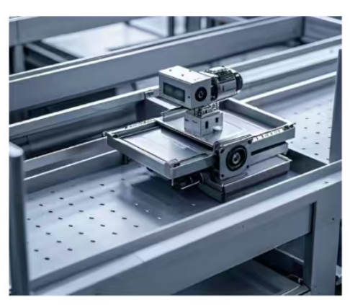
投资回报：五年ROI超30%，财务高度可行
核心财务指标 (第5年)
投资回报率 (ROI)
> 30%
盈利预测
5年累计销售600台，销售收入4800万元，净利润1440万元。
现金流分析
第2年实现正向经营现金流，第4年收回全部投资，NPV为正，IRR高于行业基准。

Slide 18
风险矩阵：四大风险与应对策略
技术风险
市场风险
对策: 与深圳大学共建实验室，提前完成200小时连续运行测试，确保算法可靠性。加强技术研发团队建设，引进高端技术人才，提高团队技术创新能力；建立技术研发风险预警机制，定期对技术研发进展进行评估与分析，及时发现并解决潜在问题；加强与高校、科研机构的合作，开展产学研联合攻关，共同攻克技术难题；关注行业技术发展趋势，加大技术研发投入，及时对产品进行升级换代，保持技术领先地位。
对策: 申请专利建立壁垒，并通过优质服务和客户绑定，构建差异化竞争优势。加强市场调研与市场分析，及时了解市场需求变化趋势，根据市场需求调整产品研发与生产计划；制定差异化的市场竞争策略，突出产品特色与优势，提高产品竞争力；加强品牌建设与市场推广力度，通过多种渠道宣传产品，提高产品知名度与美誉度；建立完善的客户服务体系，提高客户满意度与忠诚度，树立良好的品牌形象。
供应链风险
资金风险
对策: 与核心供应商签订滚动预测协议，建立安全库存，保障核心部件供应。与多家优质供应商建立长期稳定的合作关系，签订长期供应合同，确保原材料的稳定供应；加强对供应商的管理与评估，定期对供应商进行考核，选择质量可靠、价格合理、供货及时的供应商；建立原材料库存管理制度，根据生产计划与市场需求合理储备原材料，降低供应中断风险；选择信誉良好、服务优质的物流合作伙伴，签订物流服务合同，明确双方责任与义务，加强对物流运输过程的监控与管理，确保货物安全、及时送达。
对策: 优化收款条件，引入银行授信，确保现金流健康，降低回款风险。制定详细的资金预算计划，合理安排资金使用，确保项目各阶段资金需求得到满足；拓宽融资渠道，除了自有资金外，积极寻求银行贷款、风险投资、政府扶持资金等外部资金支持；加强资金管理，建立健全资金管理制度，严格控制资金支出，提高资金使用效率；定期对资金使用情况进行审计与评估，及时发现并纠正资金使用过程中存在的问题。

Slide 19
04
团队与发展路径

Slide 20

跨学科团队：研发+生产+市场三线并进
核心研发 (8人)
机械2、电气2、软件2、视觉1、采购1，覆盖结构、控制、算法全栈。
生产测试 (4人)
机加3、电装1、测试1，具备月产20台能力，已通过3台样板订单验证。
市场销售 (6人)
调研2、销售5、客服2，已对接32家潜在客户，获3台试用订单。
顾问团队
深大教授1名、前发那科高工1名，提供算法与可靠性指导。

Slide 21
三年三步走：从样板到全球化
1
2
3
短期 (1-2年)
中期 (3-5年)
长期 (5年以上)
完成30台样板销售，建立服务网点，首轮融资500万。
产品系列化，国内市占率15%，进入东南亚，年销300台。
成为行业龙头，全球销量1000台/年，提供整厂自动化方案。

Slide 22
05
财务分析

Slide 23
融资计划：500万出让15%
本轮拟融资500万元，出让15%股权，投后估值3333万元。
投资人权益
量产设备: 200万
董事会席位，参与重大决策。
供应链: 100万
下一轮融资优先跟投权与反稀释条款。
市场渠道: 100万
预计第三年开始分红，分红率不低于30%。
研发认证: 100万
第五年若未上市，创始人承诺按12%IRR回购。
*PE 8.3倍，低于行业平均12倍，为投资人留足增值空间。

Slide 24
退出路径：上市、并购、转让三线可选
1
2
3
上市退出
并购退出
转让退出
科创板/北交所IPO，预期增值6-8倍。
被产业龙头并购，预期估值12-15倍EBITDA。
向产业基金协议转让，按8-10倍PE定价。
公司已建立合规治理，预留VIE架构，并与中介机构签订上市辅导协议，提前规范财务与法律，降低退出不确定性。

Slide 25

一页总结：让中小企业轻松自动化
方案以0.33㎡、8万元、±0.1mm三大核心指标，直击人工移栽三大痛点，已通过32家工厂验证并获3台订单。
团队18人，样板客户良率提升6%，回收期10个月。
三年销售300台、收入2.4亿、净利720万。
第五年IPO或并购退出，预期6-8倍回报。

Slide 26
感谢您的观看
THANK YOU FOR WATCHING
汇报人:Kimi AI
时间:2025/01/01

